Slide 1
import pygame
pygame.init()

Slide 2
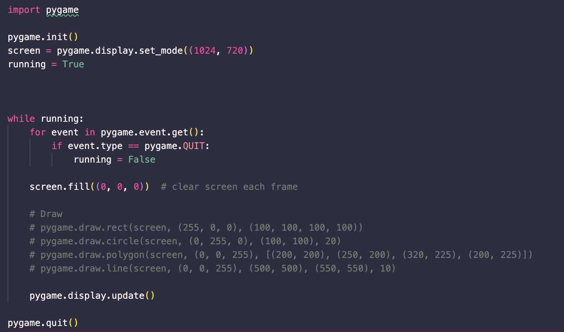

Slide 3
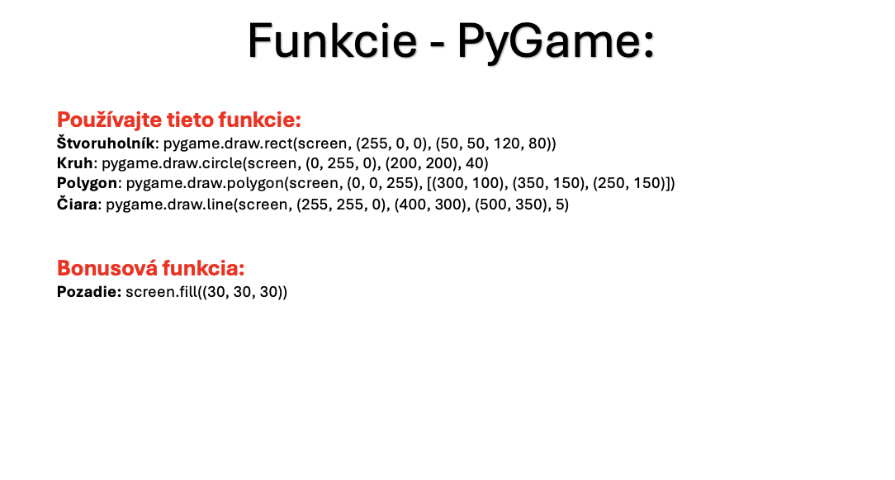

Slide 4
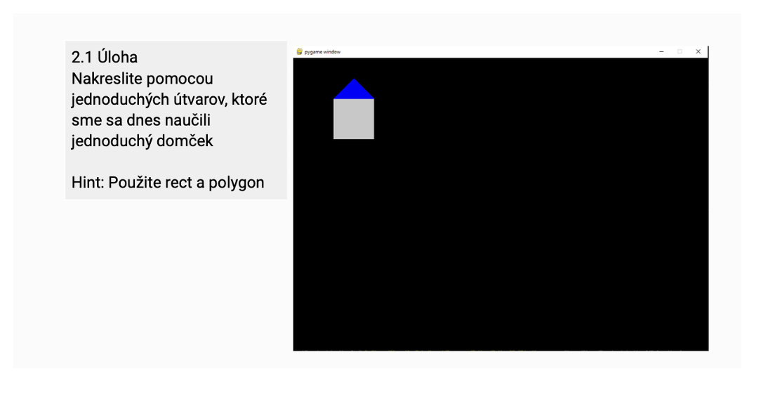

Slide 5
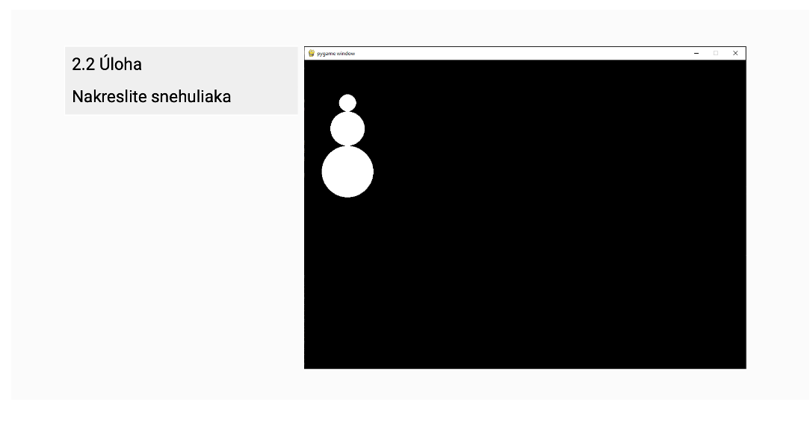

Slide 6
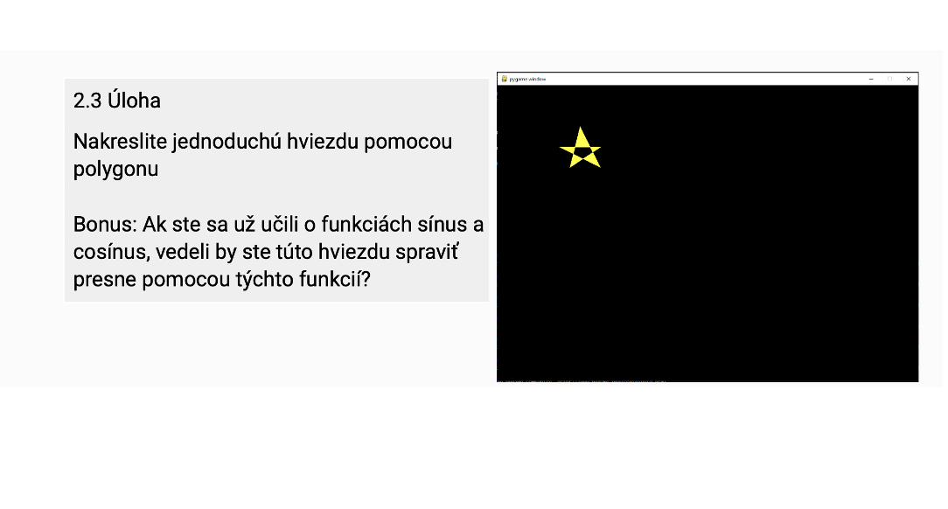

Slide 7
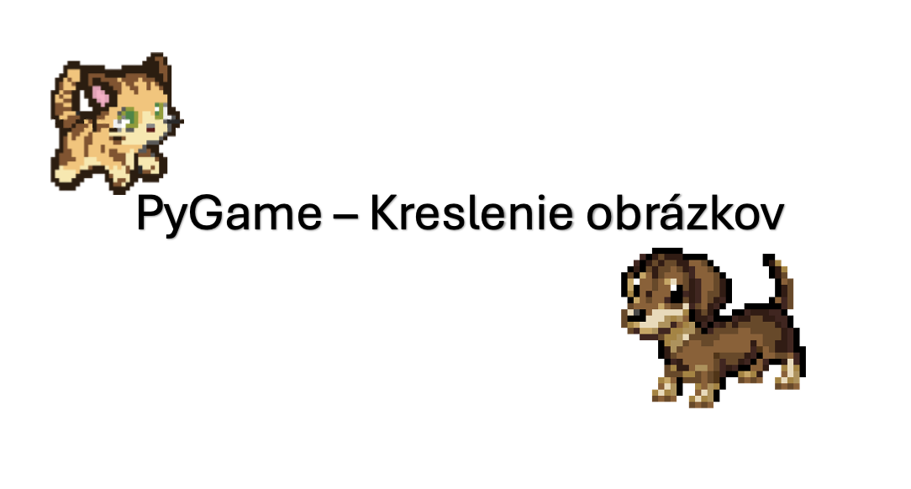

Slide 8
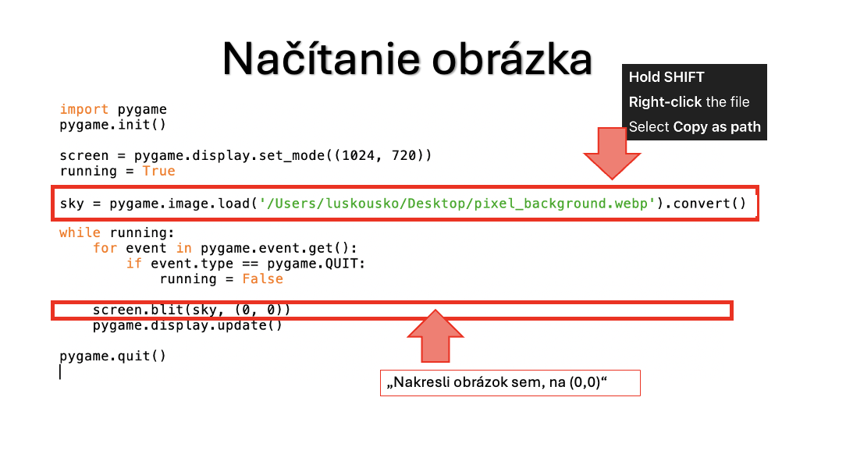

Slide 9
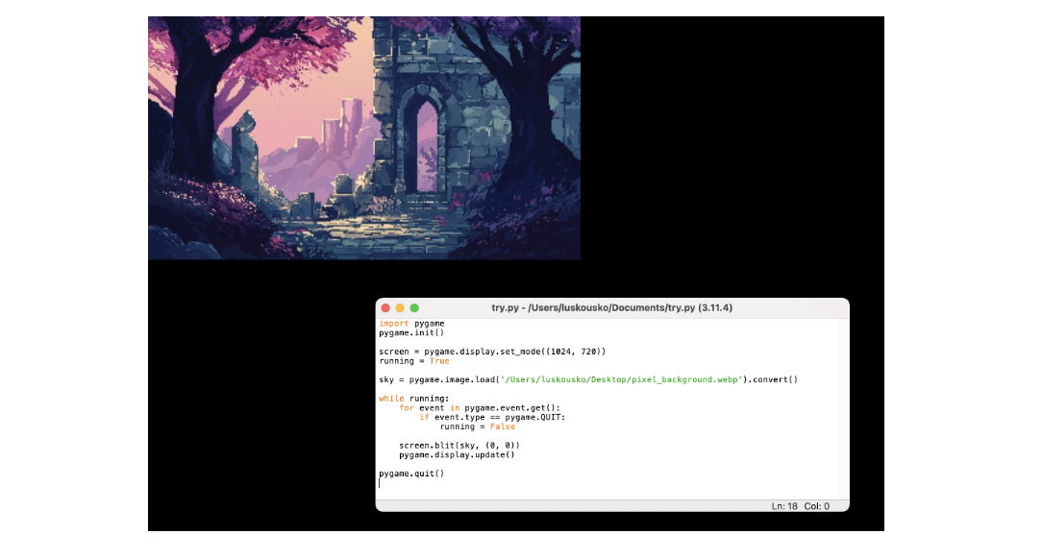

Slide 10
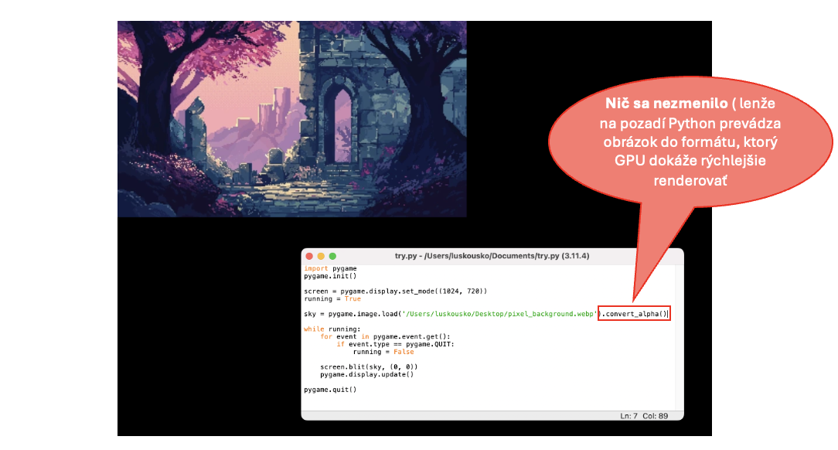

Slide 11
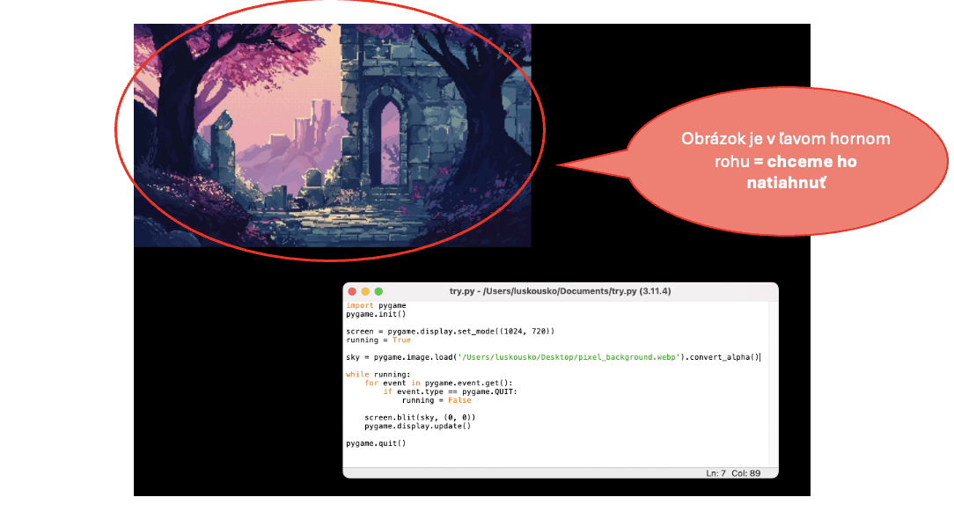

Slide 12
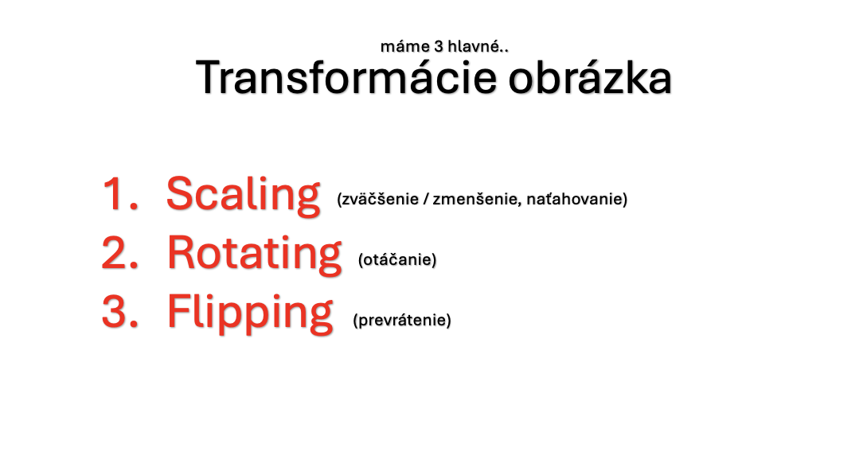

Slide 13
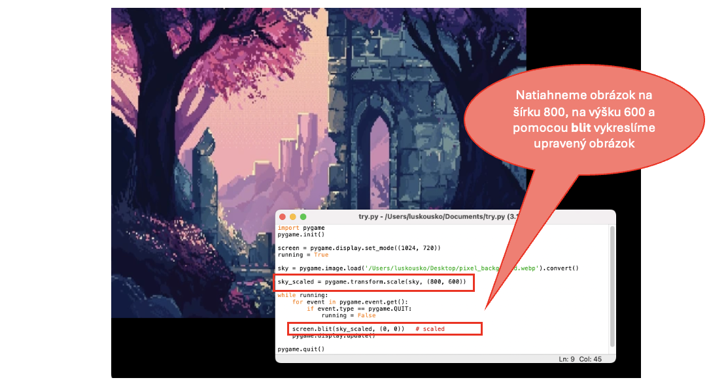

Slide 14
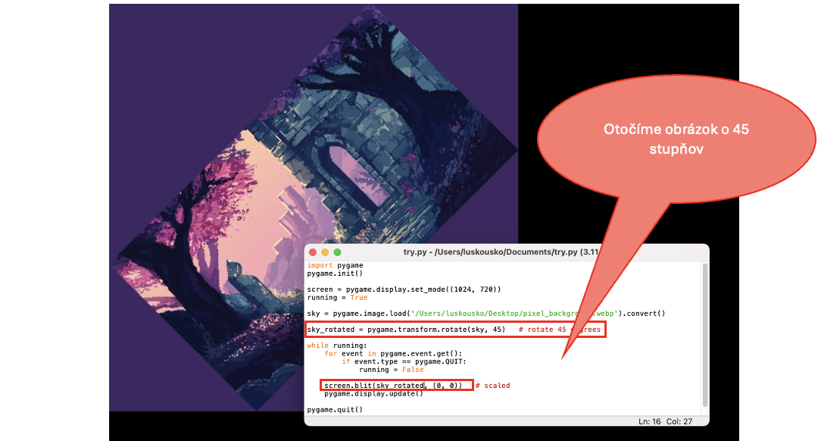

Slide 15
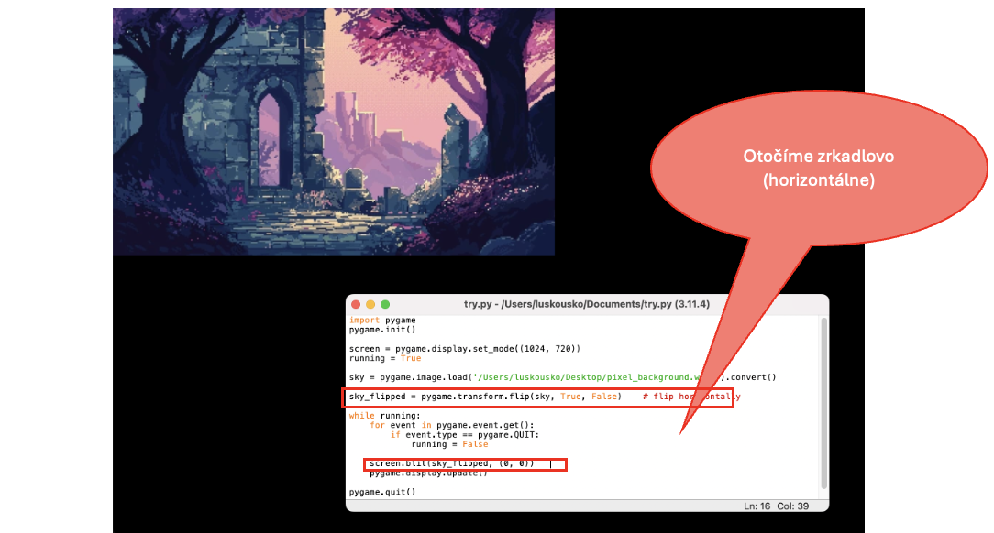

Slide 16
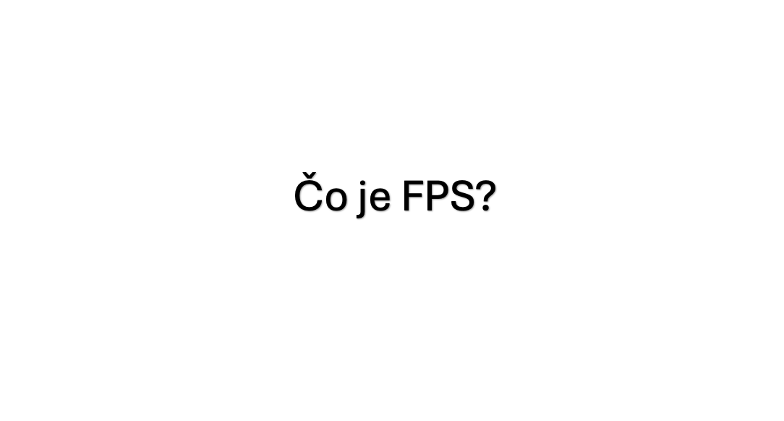

Slide 17
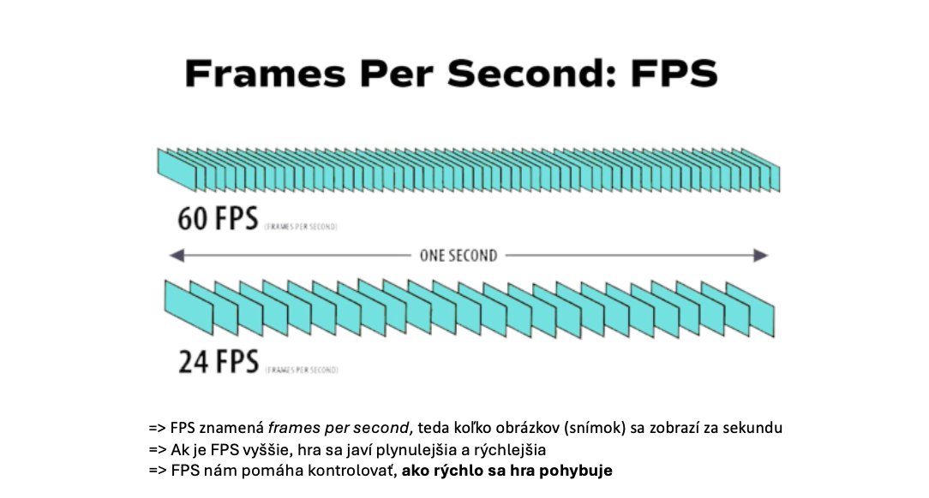

Slide 18
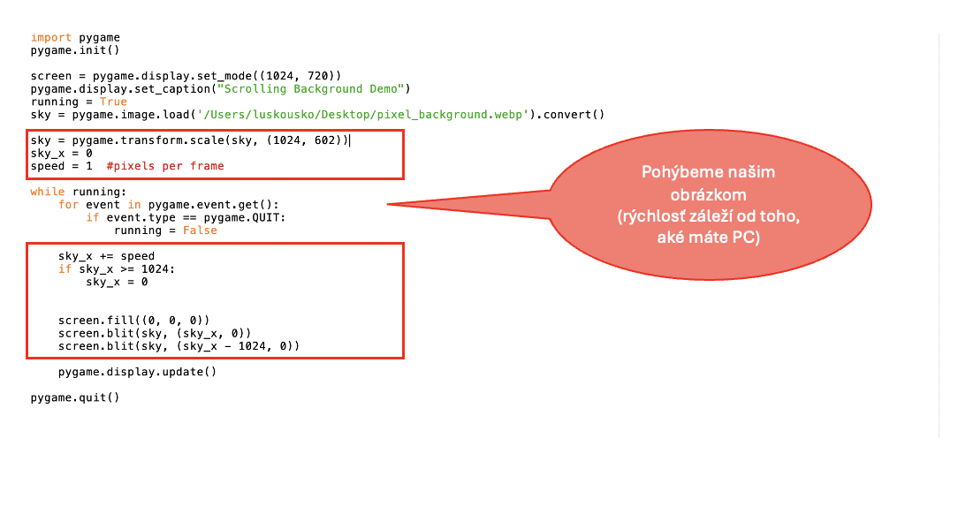

Slide 19
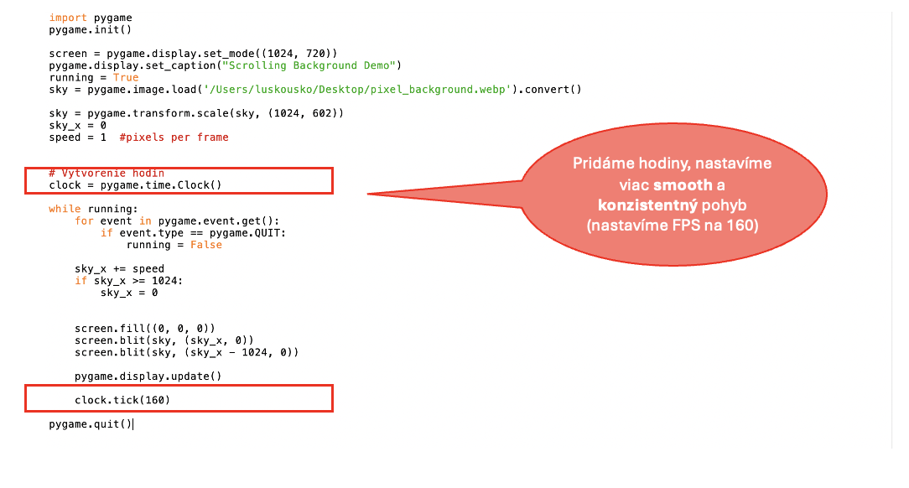

Slide 20
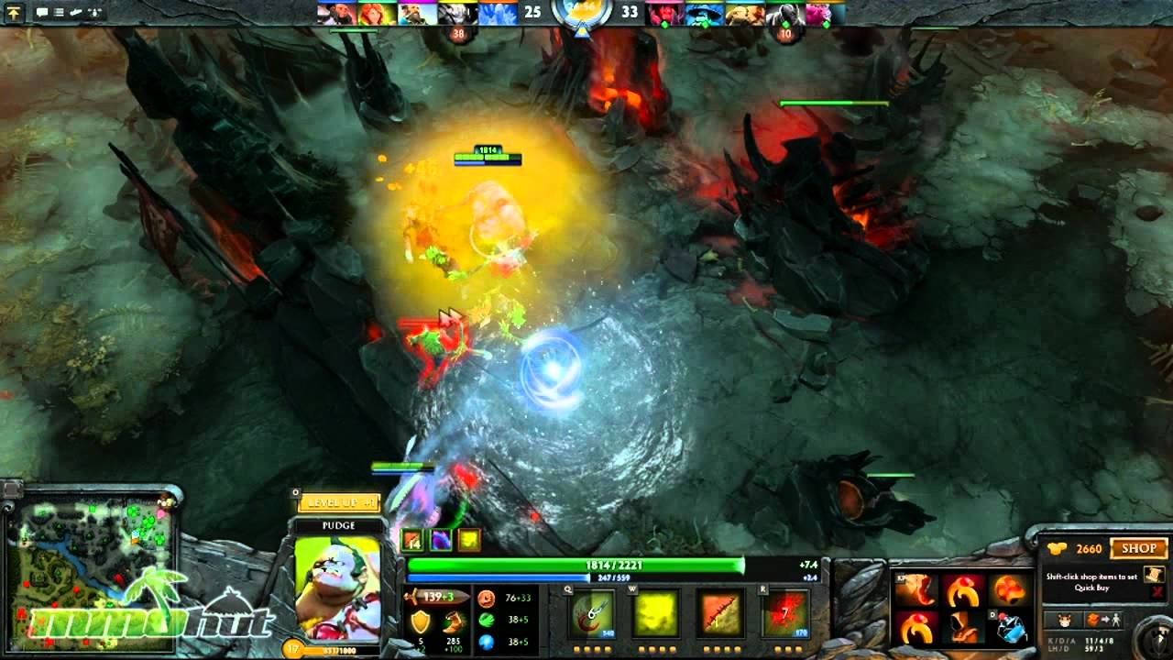

Kde potrebujeme vyššie FPS?

Slide 21
60+ FPS, lepšie hry 144+ FPS
postačí 30 FPS

Slide 22

Koľko FPS má ľudský mozog?

Slide 23
Vstup od používateľa

Slide 24
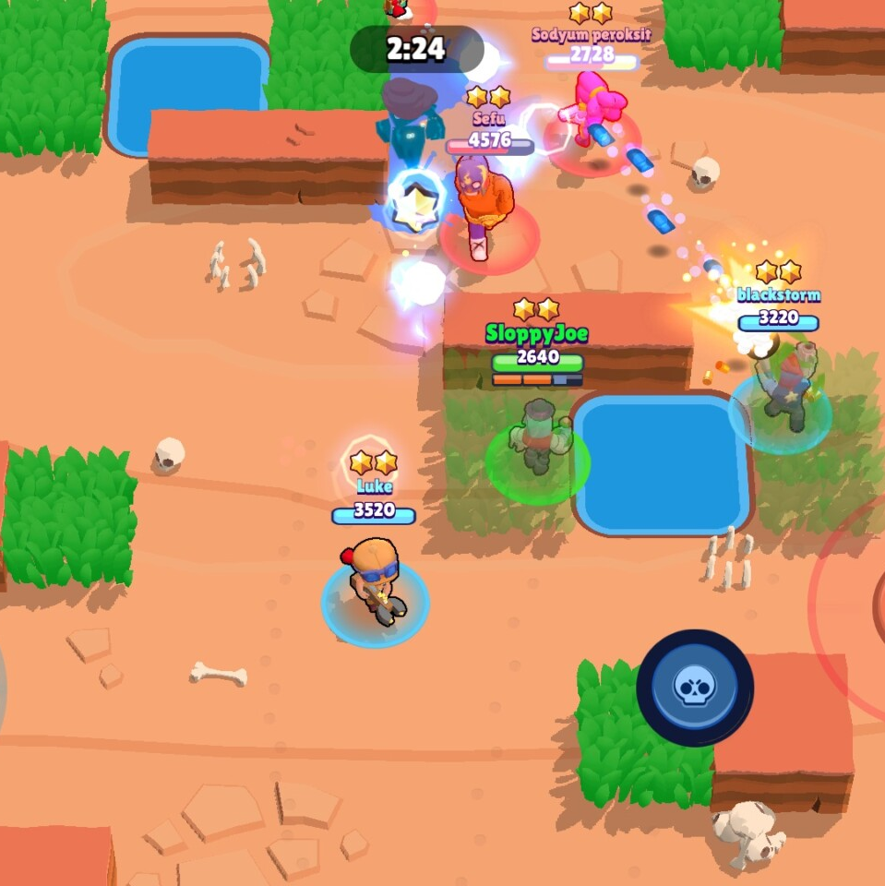
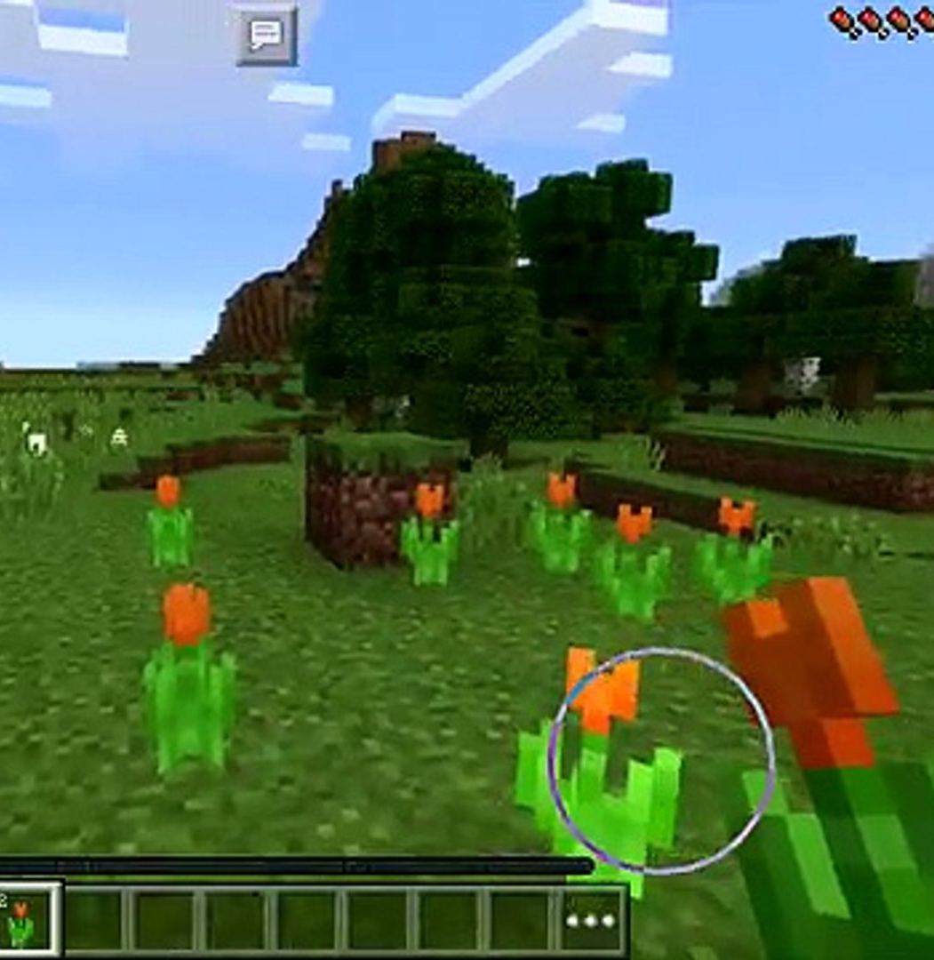
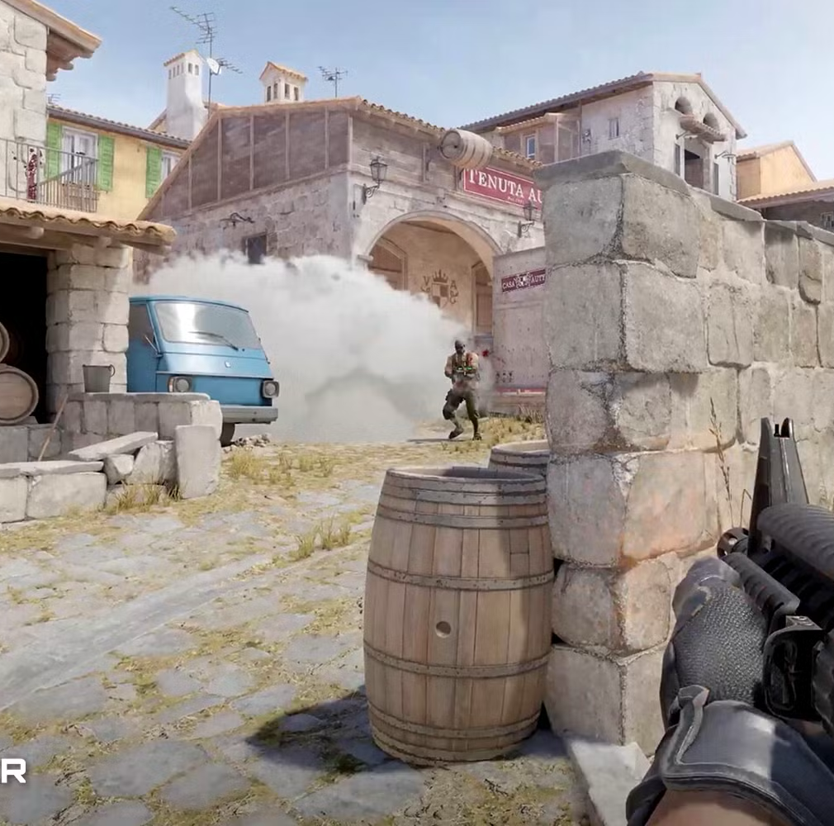

Prečo potrebujeme vstup
od používateľa?

Slide 25
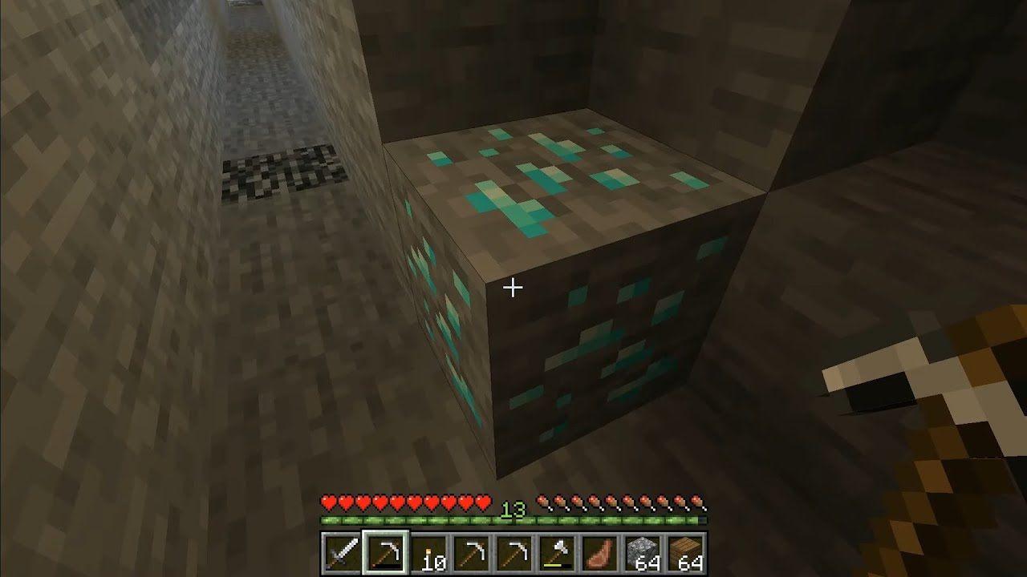
V skratke – hra musí reagovať na myšku alebo klávesnicu

Slide 26
Events
-> Events je list / zoznam udalostí, kde každá udalosť má svoj typ

Slide 27
Čo nám to pripomína?

Slide 28


Array vs List
1. Pole – „array“
obsahuje prvky rovnakého typu
napríklad všetky prvky sú integer
alebo všetky prvky sú string
alebo float...
2. Zoznam – „list“
môže obsahovať prvky rôzneho typu

Slide 29
Events sú zoznam (list)
zoznam udalostí, kde každá položka reprezentuje jednu udalosť

Slide 30
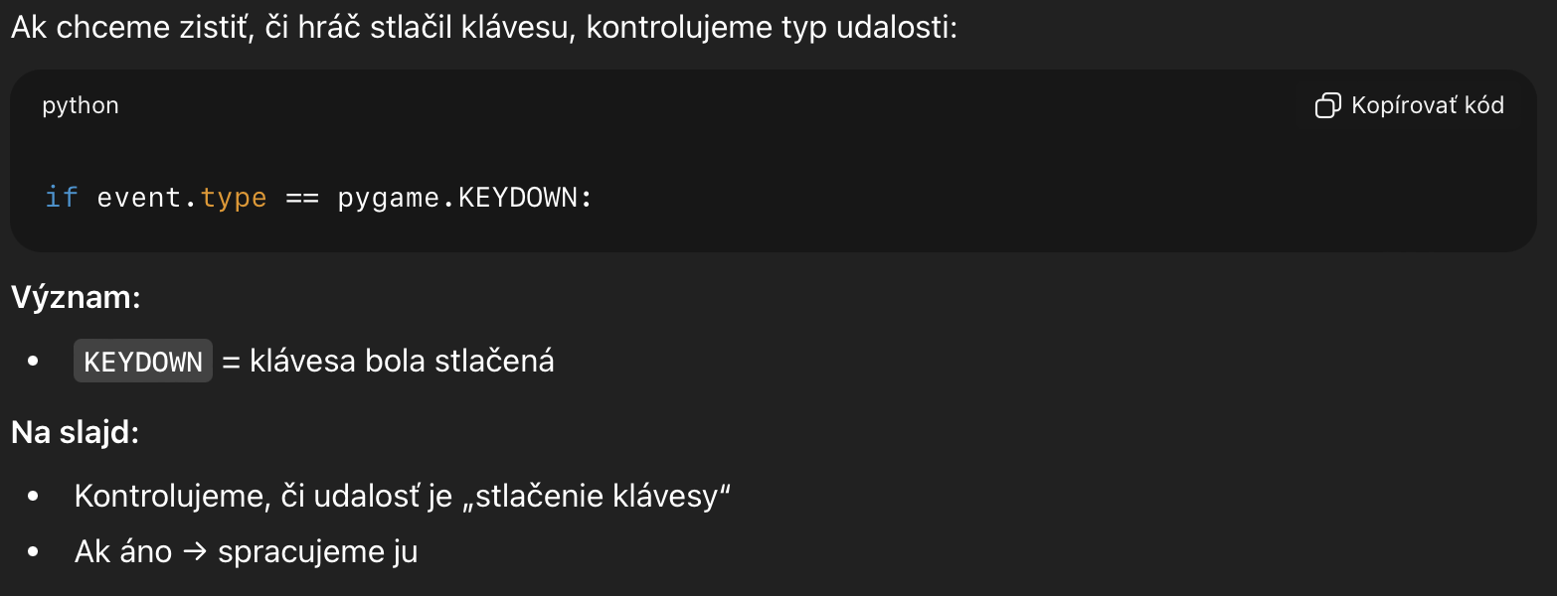
Detekcia stlačenia klávesy (Keydown)

Slide 31
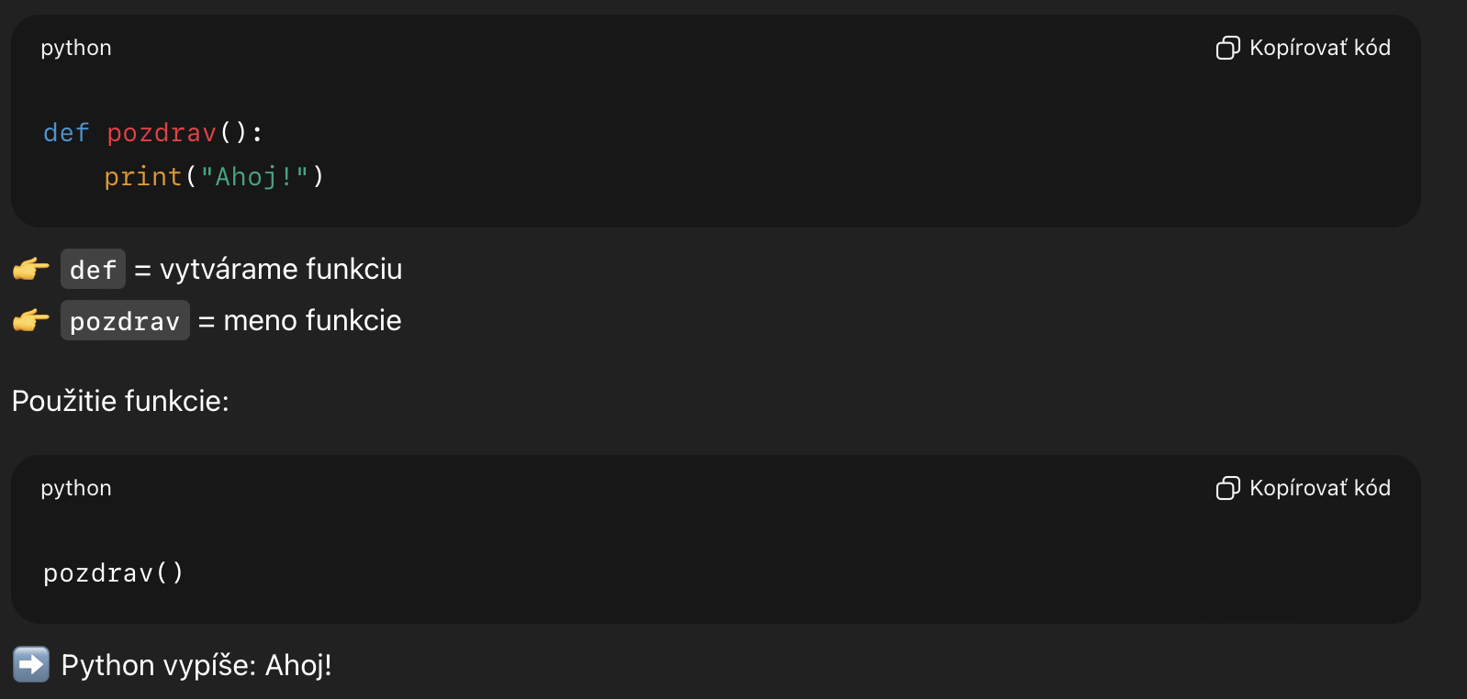
Funkcia v pythone

Slide 32
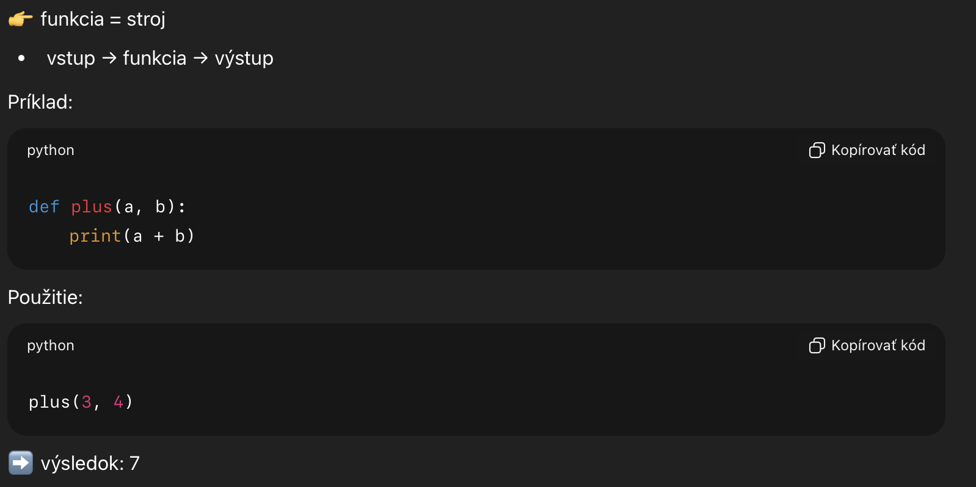
Funkcia v pythone

Slide 33
Funkcia v pythone
môže byť aj v osobitnom file a vieme ju importovať do nášho working file
osobitný blok v programe

Slide 34

Pohyb pomocou kláves a,s,d,w

Slide 35
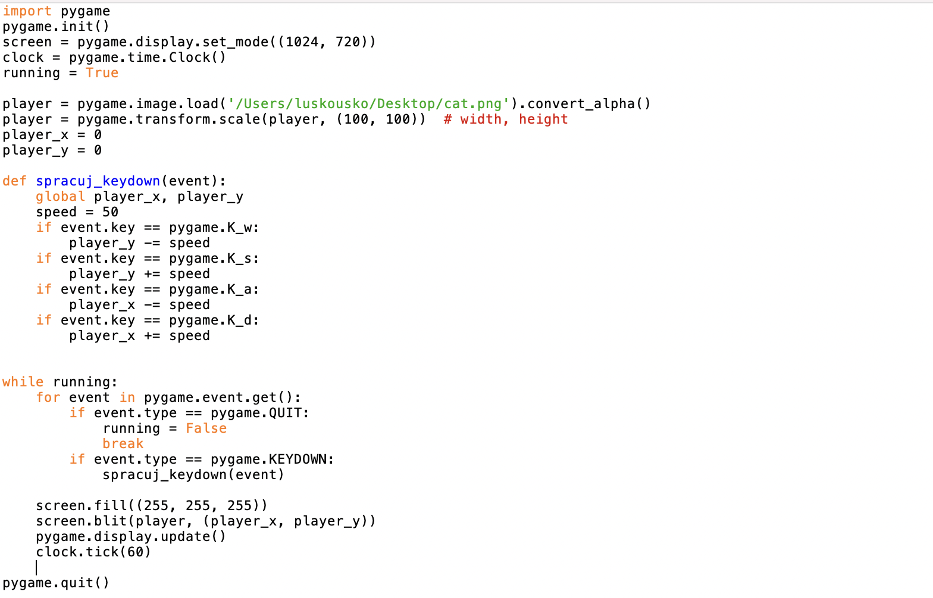
toto by sme mali mať všetci

Slide 36
uložíme obrázok do premennej, s ktorým chceme hýbať

Slide 37
začiatočná pozícia hráča

Slide 38
funkcia

Slide 39
začiatočná pozícia hráča
funkcia
nová podmienka

Slide 40
vykreslenie obrázku

Slide 41
Teraz skúsime plynulý pohyb

Slide 42
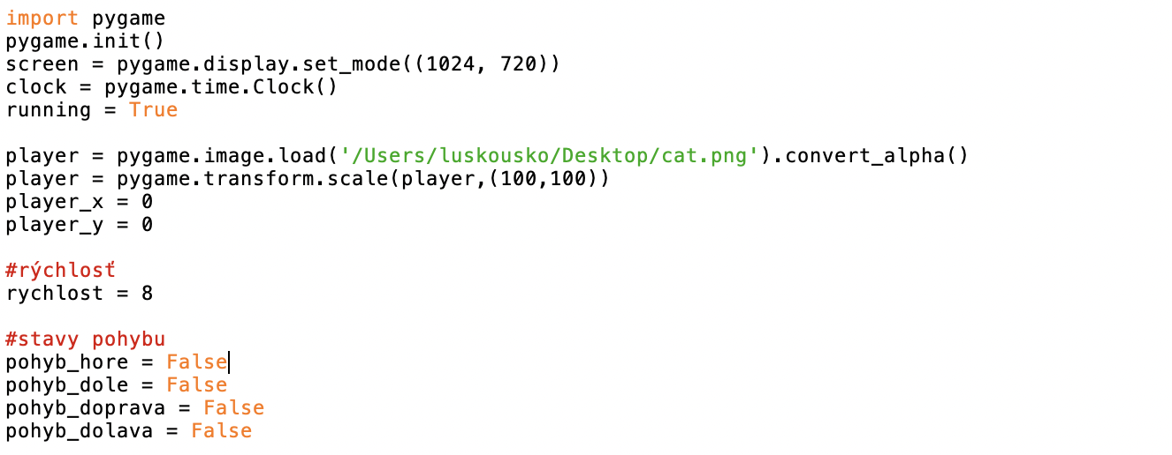
tieto riadky nám ostávajú bez zmeny

Slide 43
pridáme rýchlosť a stavy pohybu

Slide 44
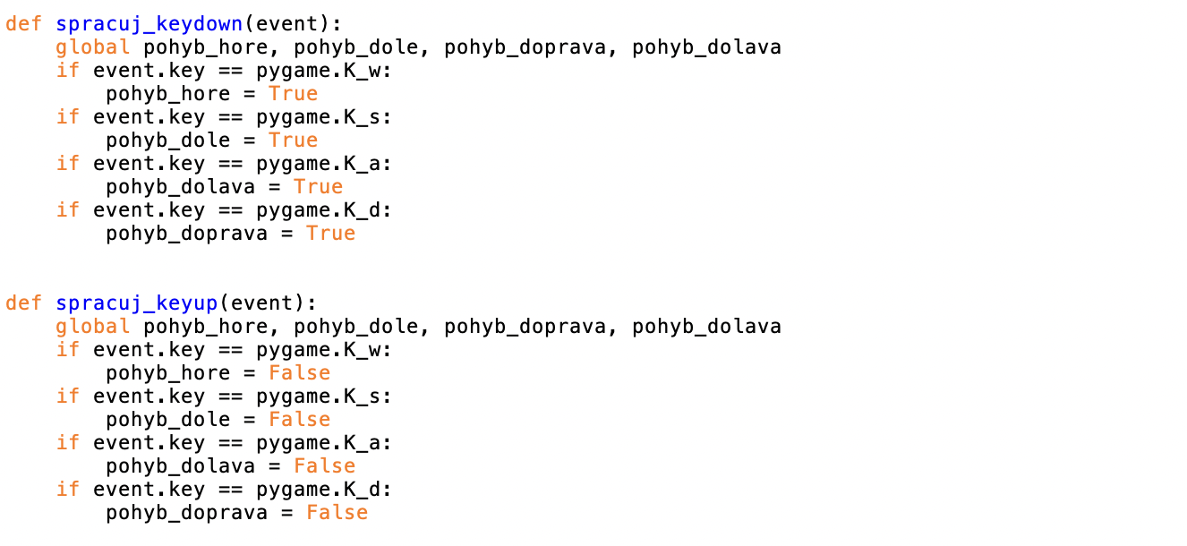
pod funkciu spracuj_keydown() vložíme novú funkciu

Slide 45
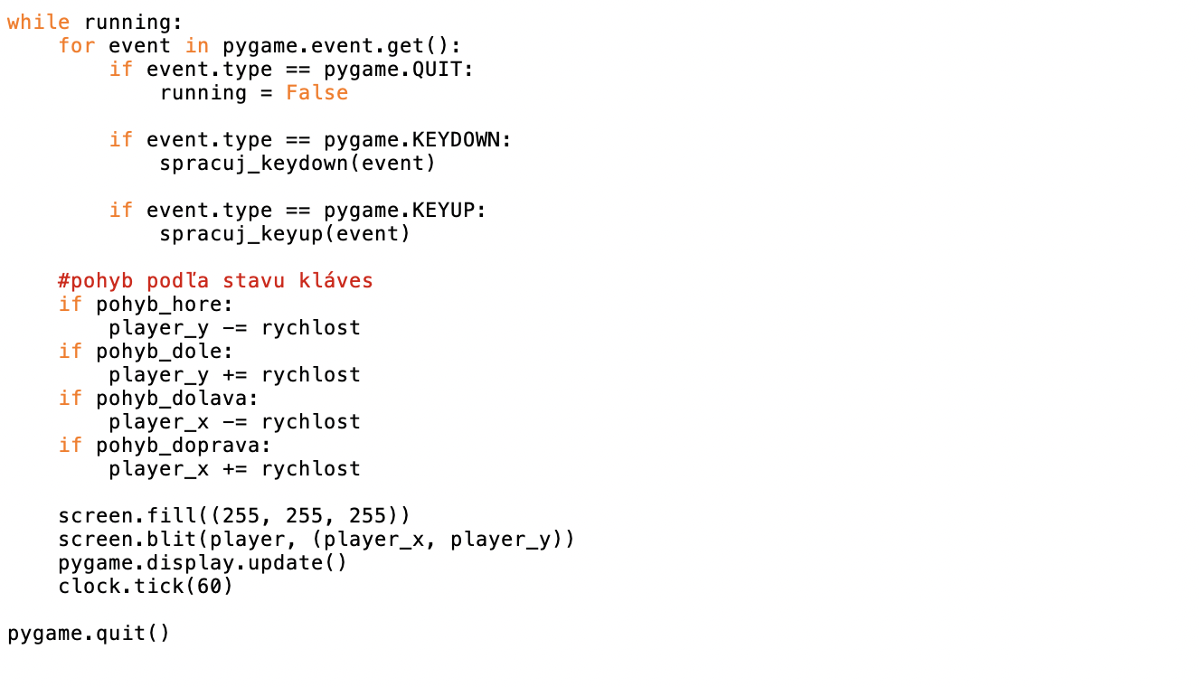
pridáme KEYUP do while cyklu
pridáme podmienky na plynulý pohyb

Slide 46
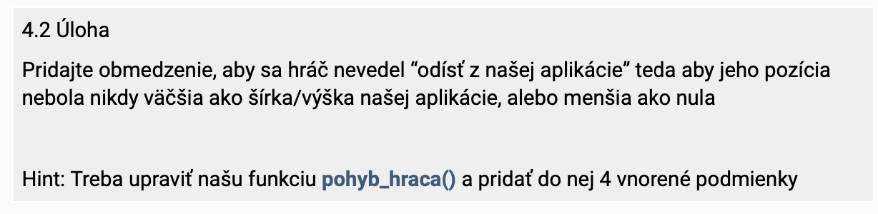

Slide 47
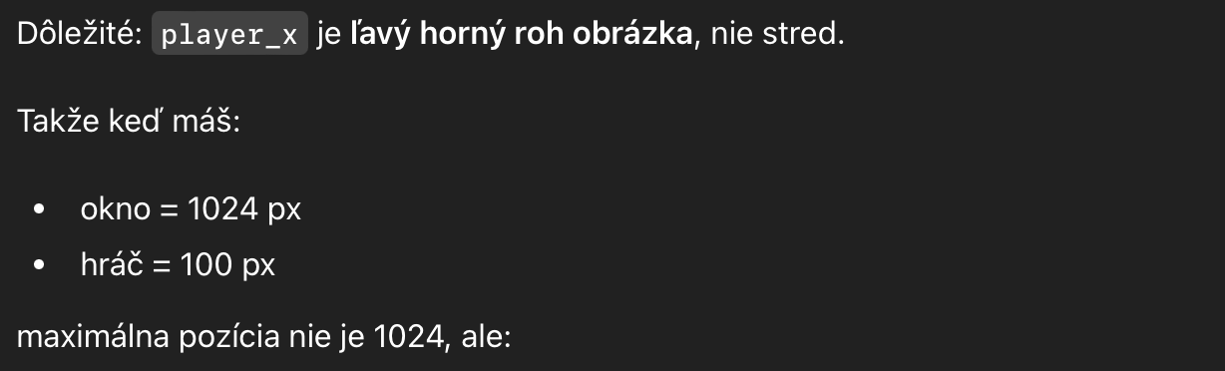
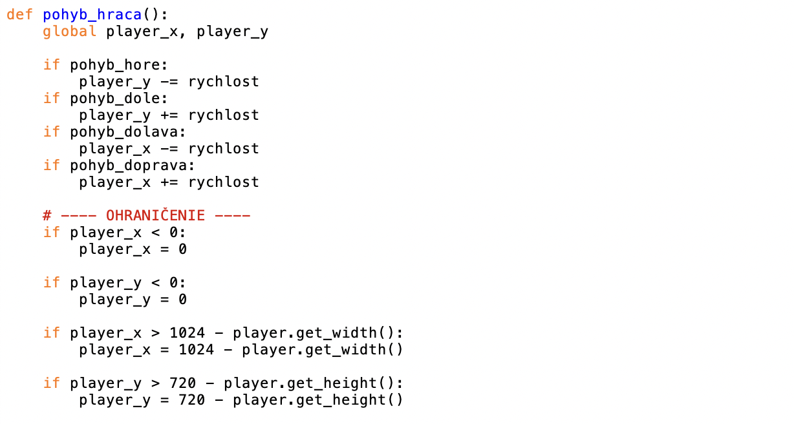
1024 - 100 = 924
pohyb_hraca() zavoláme na mieste, kde sme mali predtým vo while cykle všetky tieto if-y

Slide 48
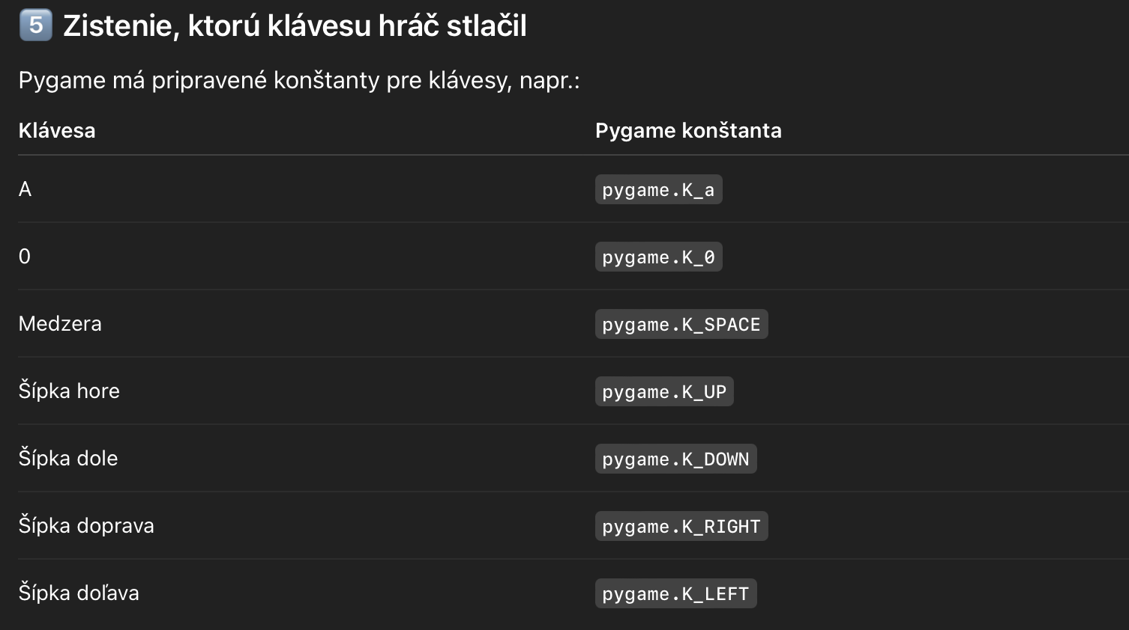
samozrejme máme aj iné klávesy

